Slide 1
Comparativo de Performance:
REST vs GraphQL
Experimento Controlado - Lab 05
Engenharia de Software

Slide 2
1. Hipóteses de Pesquisa
RQ1 (Tempo):
H0: Não há diferença significativa no tempo de resposta.
H1: Há diferença significativa no tempo de resposta.
RQ2 (Tamanho/Eficiência):
H0: Tamanhos de resposta são estatisticamente iguais.
H1: GraphQL apresenta respostas significativamente menores.

Slide 3
2. Metodologia e Configuração
Variáveis:
- Independente: Tipo de API (REST vs GraphQL).
- Dependentes: Tempo (ms) e Tamanho (bytes).
Objeto Experimental:
- 'The Rick and Morty API' (Pública).
- Consulta: Lista de personagens (Página 1).
Configuração:
- 30 iterações por grupo (Total: 60 medições).
- Bypass de SSL e automação via Python/Requests.

Slide 4
3. Análise de Resultados
Tempo Médio (RQ1):
- REST: 119.33 ms
- GraphQL: 160.15 ms
- Teste T (p-valor): 0.137 (Sem diferença significativa).
Tamanho Médio (RQ2):
- REST: 19.496 bytes (Overfetching)
- GraphQL: 1.074 bytes (Query Otimizada)
- Teste T (p-valor): 0.000 (Diferença Crítica).

Slide 5
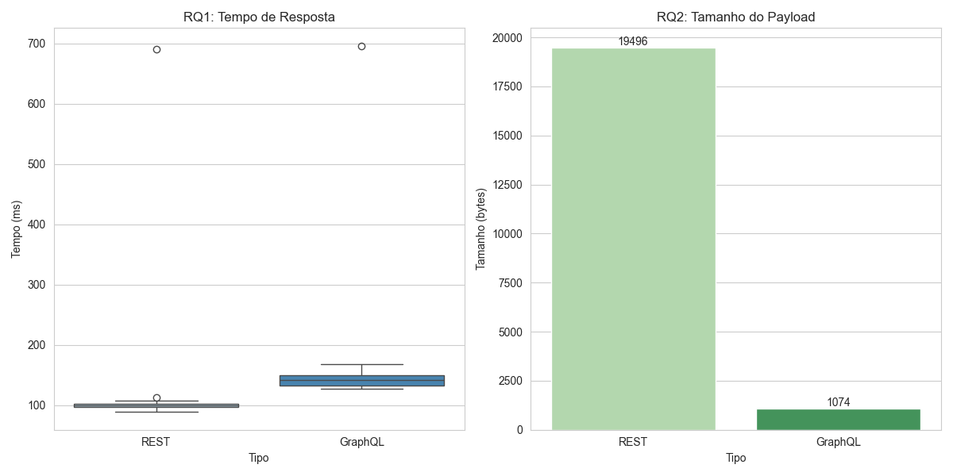
4. Visualização dos Dados

Slide 6
5. Conclusões
Performance (Tempo):
- O REST foi ligeiramente mais rápido, mas a diferença não é estatisticamente relevante (p > 0.05).
Eficiência (Rede):
- O GraphQL reduziu o tráfego de rede em aprox. 94%.
- Eliminação completa do Overfetching.
Veredito:
- GraphQL é superior para ambientes com restrição de banda (Mobile/4G).

